Slide 1
Architecture et choix technique
Architecture décisionnel type médaillon (Bronze, Silver, Gold)
Orchestation ➔ Airflow
Bronze (données brutes, Postgres)
Silver (dbt, nettoyage, contrôle)
Gold (dbt, modèle analytique)

Slide 2
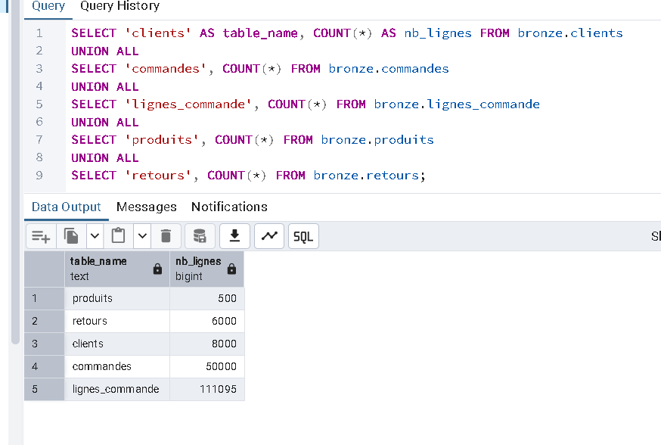

Slide 3
Anomalies détectées:
Caractère non homogéne sur les villes (exemple Lyon, LYON)
Des espaces dans certains champs comme la ville
Incohérence dans les dates (exemple date livraison < date commande
➔ lignes supprimées et mises dans des tables intermédiaires
Ligne_commade (taille small et s)

Slide 4
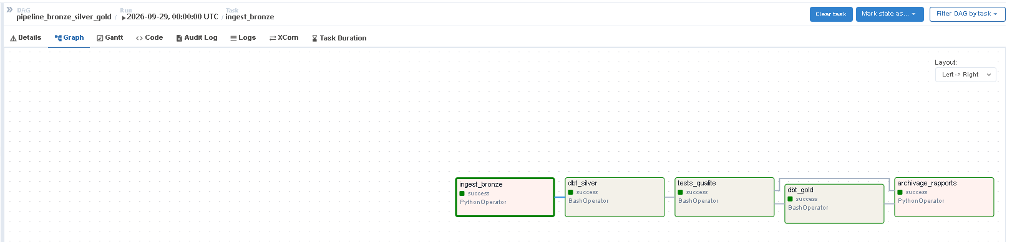
Orchestration Airflow

Slide 5
Power BI:
Modèle en constellation
3 tables de faits (Commandes, Ligne_commandes, retours)
3 dimensions (clients, produits et table date)

Slide 6
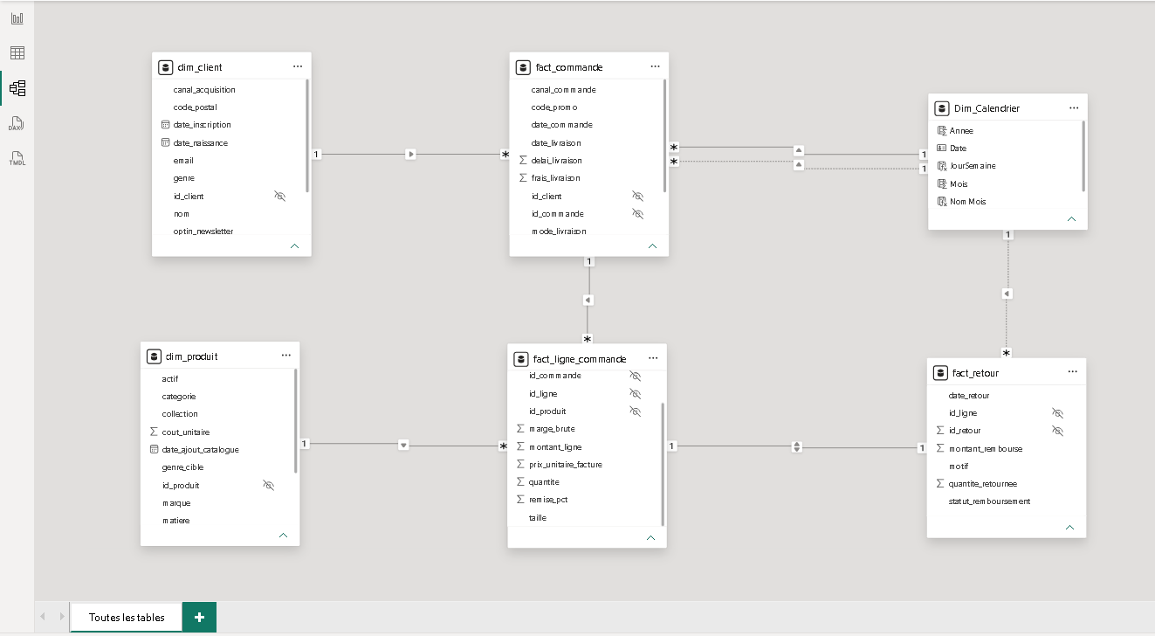

Slide 7
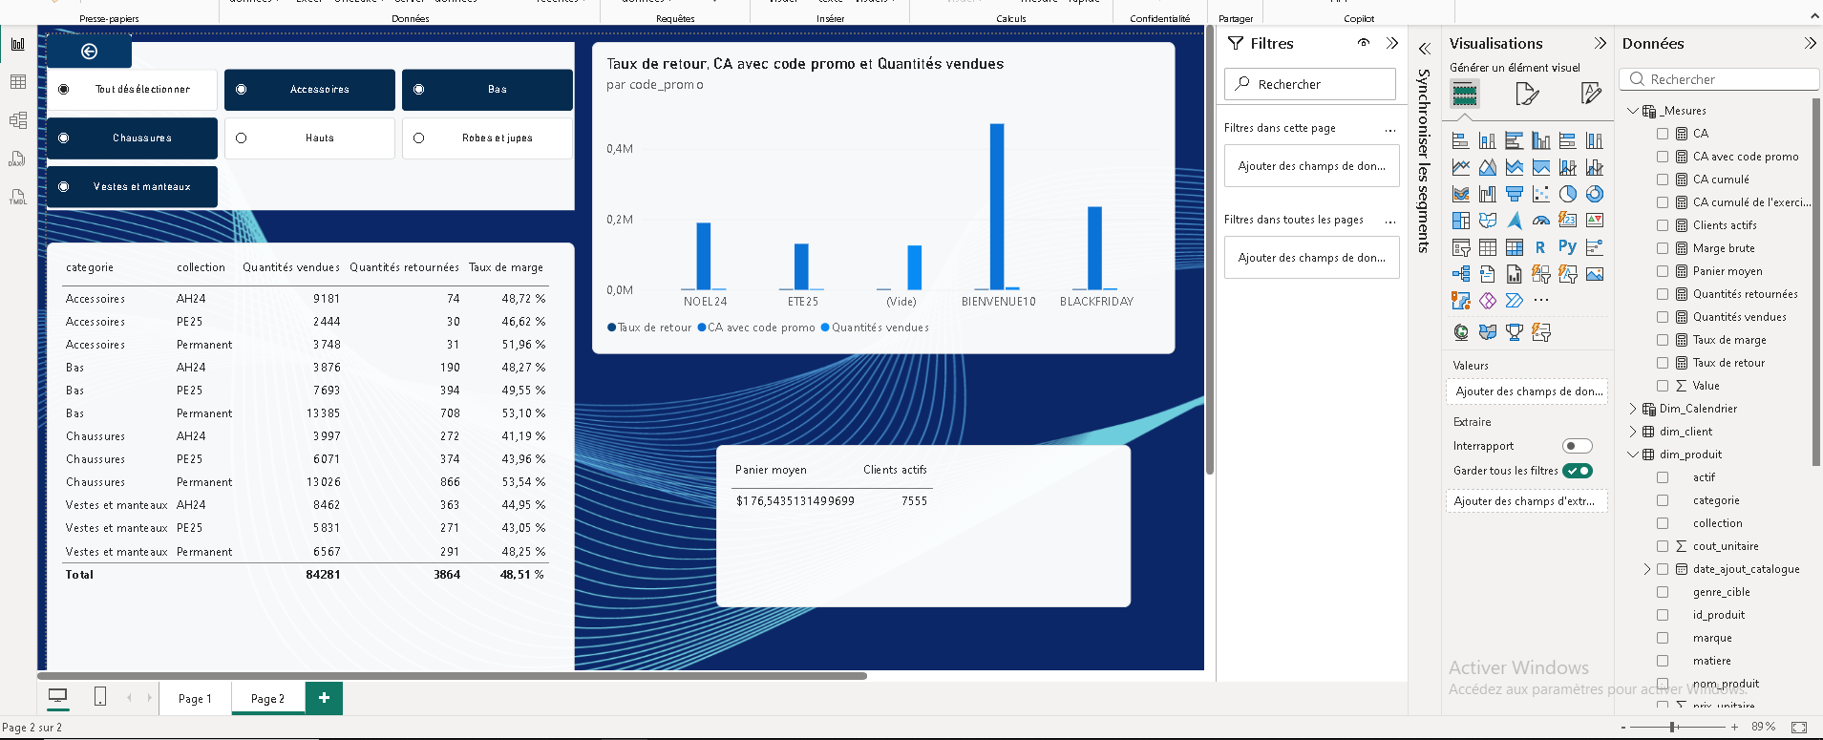
Rapport PowerBi

Slide 8
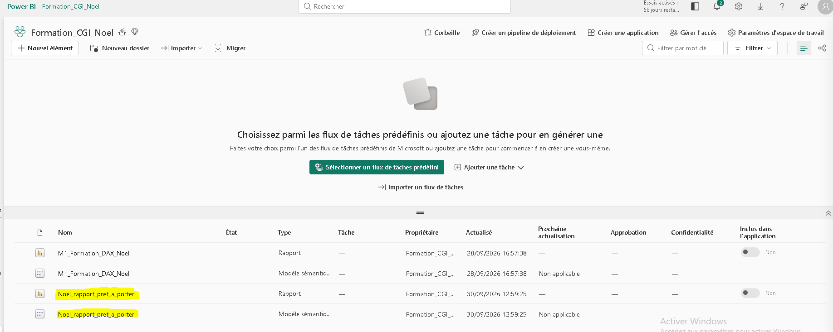
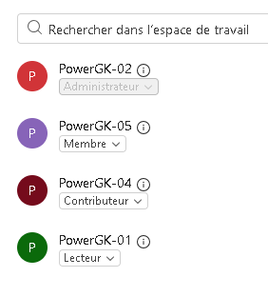
Publication du rapport dans Powerbi service et ajout de droits à certains utilisateurs

